Slide 1
KHTN 8
Chủ đề 2:
Acid – Base – pH – Oxide – Muối
Bài 9. Base

Slide 3
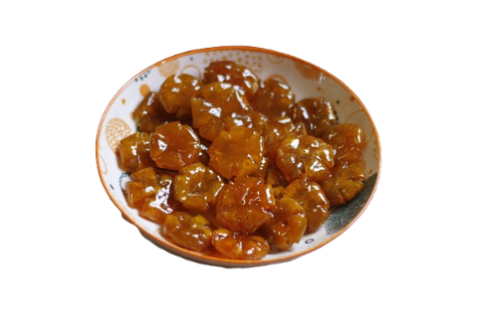
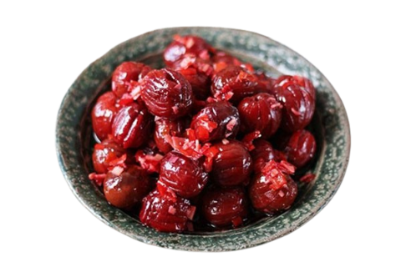
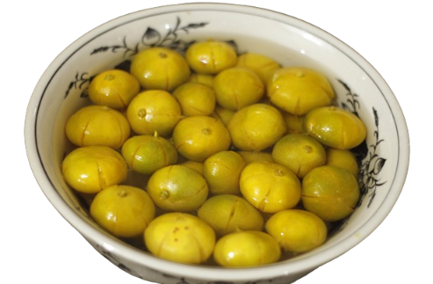
Trong quá trình làm mứt, người ta thường ngâm nguyên liệu vào nước vôi trong. Với những loại quả có vị chua, sau khi ngâm vào nước vôi trong độ chua của quả sẽ giảm đi. Vì sao lại như vậy?

Slide 5
I. KHÁI NIỆM BASE
Base là những hợp chất trong phân tử có nguyên tử kim loại liên kết với nhóm hydroxide. Khi tan trong nước, base tạo ra ion OH⁻.
Ví dụ:
NaOH → Na⁺ + OH⁻
Sodium hydroxide Ion sodium hydroxide
Ca(OH)₂ → Ca²⁺ + 2OH⁻
Calcium hydroxide Ion calcium Ion hydroxide

Slide 6
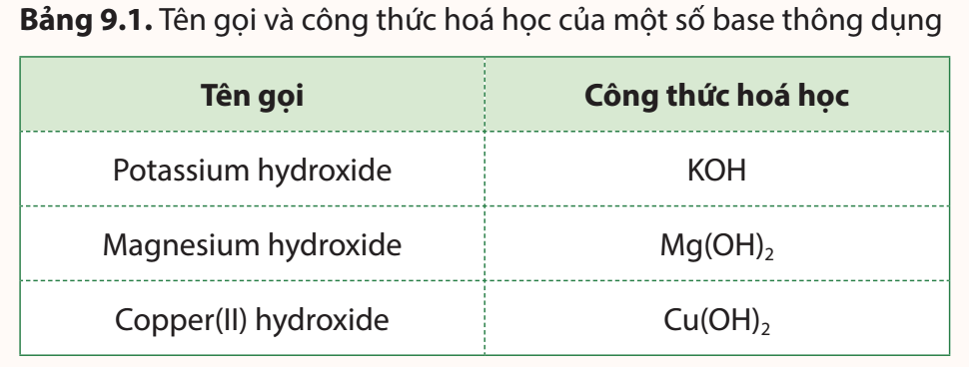
=
+
Tên gọi base
Tên kim loại
hydroxide

Slide 7
II. PHÂN LOẠI BASE
Base
Base tan
trong nước
Base không tan trong nước
Còn được gọi là kiềm.
Ví dụ: NaOH, KOH, Ba(OH)₂,..

Slide 8
III. TÍNH CHẤT HOÁ HỌC
1. Làm đổi màu chất chỉ thị
Thí nghiệm 1: Base làm đổi màu chất chỉ thị
Chuẩn bị
• Dụng cụ: giá để ống nghiệm, ống nghiệm, ống hút nhỏ giọt, mặt kính đồng hồ.
• Hoá chất: dung dịch NaOH loãng, giấy quỳ tím, dung dịch phenolphthalein.

Slide 9
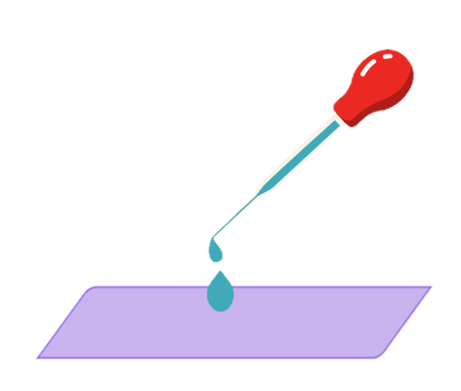
Thí nghiệm 1: Base làm đổi màu chất chỉ thị
Tiến hành
• Đặt giấy quỳ tím lên mặt kính đồng hồ, lấy khoảng 1 ml dung dịch NaOH cho vào ống nghiệm.
• Nhỏ một giọt dung dịch NaOH lên mẩu giấy quỳ tím, nhỏ một giọt dung dịch phenolphthalein vào ống nghiệm có dung dịch NaOH.
• Mô tả các hiện tượng xảy ra.

Slide 10
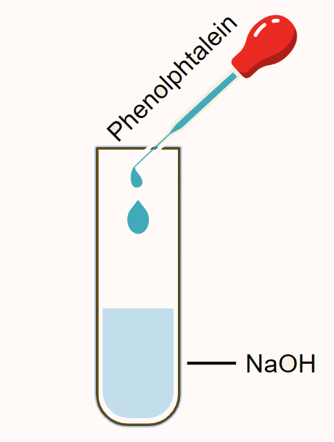
Chỗ có NaOH nhỏ lên của giấy quỳ tím chuyển sang màu xanh.
Dung dịch NaOH chuyển sang màu hồng.

Slide 11
Dung dịch base làm quỳ tím chuyển sang màu xanh.
Dung dịch base làm phenolphthalein không màu chuyển sang màu hồng.
Quỳ tím và phenolphthalein được dùng làm chất chỉ thị màu để nhận biết dung dịch base.

Slide 12
2. Tác dụng với acid
Thí nghiệm 2: Base tác dụng với acid
Chuẩn bị
• Dụng cụ: giá để ống nghiệm, ống nghiệm, ống hút nhỏ giọt.
• Hoá chất: dung dịch NaOH loãng, dung dịch HCl loãng, dung dịch phenolphthalein.

Slide 13
Thí nghiệm 2: Base tác dụng với acid
Tiến hành
• Cho khoảng 1 ml dung dịch NaOH vào ống nghiệm, thêm tiếp một giọt dung dịch phenolphthalein và lắc nhẹ.
• Nhỏ từ từ dung dịch HCl loãng vào ống nghiệm đến khi dung dịch trong ống nghiệm mất màu thì dừng lại.
• Mô tả các hiện tượng xảy ra.
• Giải thích sự thay đổi màu của dung dịch trong ống nghiệm trong quá trình thí nghiệm.

Slide 14
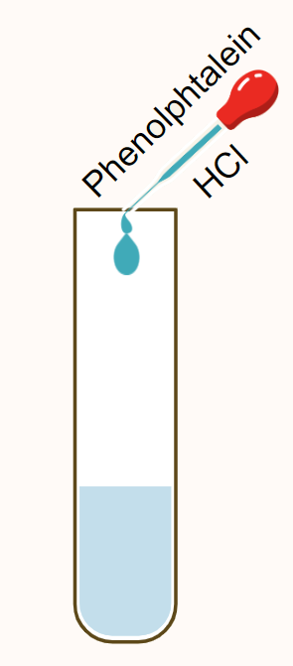
Sodium hydroxide tác dụng với hydrochloric acid tạo ra sodium chloride và nước theo phương trình hoá học:
NaOH + HCl → NaCl + H₂O
Sodium hydroxide Sodium chloride

Slide 15
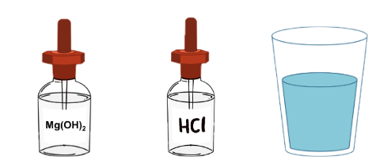
Thí nghiệm 3: Base tác dụng với acid
Chuẩn bị
• Dụng cụ: giá để ống nghiệm, ống nghiệm, ống hút nhỏ giọt, thìa thuỷ tinh.
• Hoá chất: Mg(OH)₂ (được điều chế sẵn), dung dịch HCl, nước cất.

Slide 16
Thí nghiệm 3: Base tác dụng với acid
Tiến hành
• Lấy một lượng nhỏ Mg(OH)₂ cho vào ống nghiệm, thêm vào khoảng 1 ml nước cất, lắc nhẹ.
• Tiếp tục nhỏ từ từ dung dịch HCl vào ống nghiệm đến khi không nhìn thấy chất rắn trong ống nghiệm thì dừng lại.
• Mô tả các hiện tượng xảy ra.
• Giải thích các hiện tượng diễn ra trong quá trình thí nghiệm.

Slide 17
Magnesium hydroxide tác dụng với hydrochloric acid tạo ra magnesium chloride và nước theo phương trình hoá học:
Mg(OH)₂ + 2HCl → MgCl₂ + 2H₂O
Magnesium hydroxide Magnesium chloride
Các base khác như KOH, Cu(OH)₂,... cũng tác dụng với acid tạo ra muối và nước.
Base tác dụng với dung dịch acid tạo ra muối và nước.
+
→
Muối
+
Base
Acid
Nước

Slide 18
Em có biết
Sodium hydroxide (NaOH) là một trong những hoá chất được sử dụng phổ biến nhất trong phòng thí nghiệm và trong công nghiệp. Phần lớn lượng sodium hydroxide sản xuất ra được sử dụng trong công nghiệp để sản xuất giấy, nhôm, chất tẩy rửa, các muối sodium,...
Sodium hydroxide hút ẩm mạnh và khi tiếp xúc với không khí sẽ phản ứng với khí carbon dioxide trong không khí tạo thành sodium carbonate. Vì vậy, cần phải chú ý trong việc bảo quản sodium hydroxide.
Sodium hydroxide có thể ăn mòn da, làm rụng tóc, gây hại nghiêm trọng cho mắt và hệ hô hấp. Vì vậy, cần thận trọng khi tiếp xúc với sodium hydroxide.

Slide 19
• Base là những hợp chất trong phân tử có nguyên tử kim loại liên kết với nhóm hydroxide. Khi tan trong nước, base tạo ra ion OH−.
• Base tan trong nước được gọi là kiềm.
• Dung dịch base làm quỳ tím chuyển sang màu xanh, phenolphthalein không màu chuyển sang màu hồng.
• Base tác dụng với dung dịch acid tạo thành muối và nước.

Slide 21
1. Dựa vào bảng tính tan, cho biết những base nào dưới đây là kiềm: KOH, Fe(OH)₂, Ba(OH)₂, Cu(OH)₂.
KOH, Ba(OH)_{2 là} kiềm.

Slide 22
2. Có hai dung dịch giấm ăn và nước vôi trong. Nêu cách phân biệt hai dung dịch trên bằng:
a) quỳ tím.
b) phenolphthalein.

Slide 23
Lấy mẫu thử vào 2 ống nghiệm riêng biệt.
Cho mỗi mẫu thử vào một mẩu quỳ tím.
Quỳ tím chuyển sang màu đỏ
=> dung dịch giấm ăn
Quỳ tím chuyển sang màu xanh
=> dung dịch nước vôi trong

Slide 24
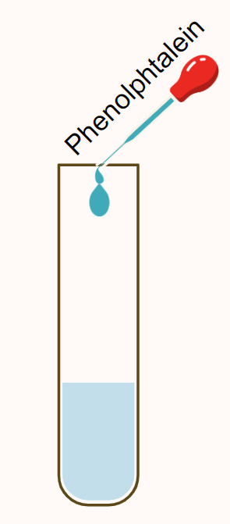
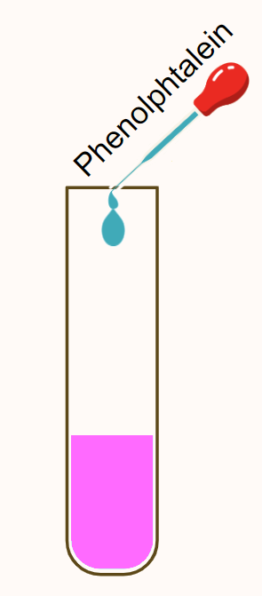
b) Lấy mẫu thử vào 2 ống nghiệm riêng biệt.
Cho vào mỗi ống nghiệm một vài giọt phenolphthalein.
Nếu dung dịch không đổi màu
=> dung dịch giấm ăn
Nếu dung dịch chuyển sang màu hồng
=> dung dịch nước vôi trong

Slide 25
3. Viết phương trình hoá học xảy ra khi cho các base KOH, Cu(OH)₂, Mg(OH)₂ lần lượt tác dụng với:
a) dung dịch acid HCl.
b) dung dịch acid H₂SO₄.
a) KOH + HCl → KCl + H₂O
Cu(OH)₂ + 2HCl → CuCl₂ + 2H₂O
Mg(OH)₂ + 2HCl → MgCl₂ + 2H₂O.
b) 2KOH + H₂SO₄ → K₂SO₄ + 2H₂O
Cu(OH)₂ + H₂SO₄ → CuSO₄ + 2H₂O
Mg(OH)₂ + H₂SO₄ → MgSO₄ + 2H₂O.

Slide 26
4. Hoàn thành các phương trình hoá học theo sơ đồ sau:
a) KOH + ? → K₂SO₄ + H₂O
b) Mg(OH)₂ + ? → MgSO₄ + H₂O
c) Al(OH)₃ + H₂SO₄ → ? + ?
H₂SO₄
MgSO₄
Al₂(SO₄)₃
H₂O

Slide 28
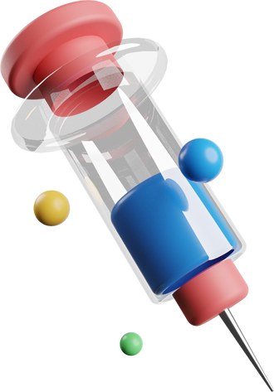
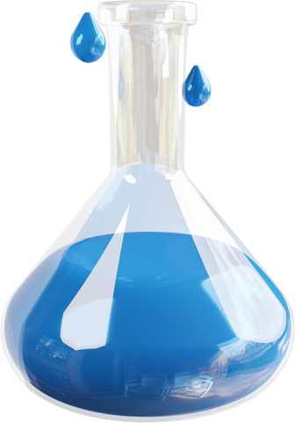
HƯỚNG DẪN VỀ NHÀ
Ôn lại kiến thức
đã học
Làm bài bài tập trong sách bài tập
Đọc và chuẩn bị nội dung Bài 10. Thang pH

Slide 30
Like fanpage Hoc10 - Học 1 biết 10 để nhận thêm nhiều tài liệu giảng dạy
theo đường link:
Hoc10 – Học 1 biết 10
Hoặc truy cập qua QR code

